Slide 1
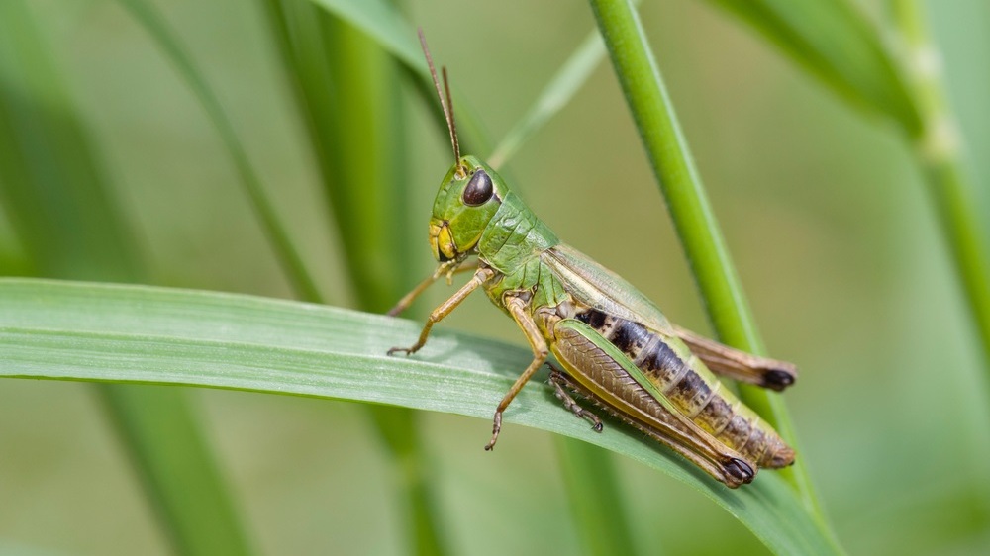
Tóraíocht Mionainmhithe

Slide 2
bóín Dé
céadchosach
ribe róibéis
crosóg mhara
Is ionann mionainmhí agus ainmhí beag nach bhfuil cnámh droma ann. Maireann mionainmhithe áirithe ar an talamh agus cuid eile acu san uisce.
Ainm eile ar na mionainmhithe ná inveirteabraigh.

Slide 3
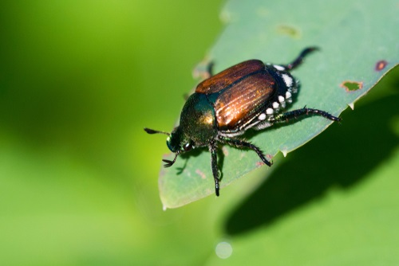
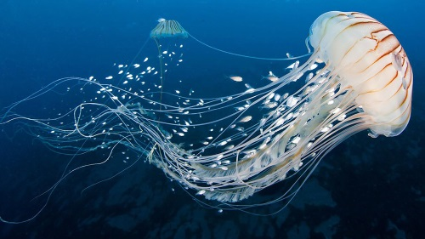
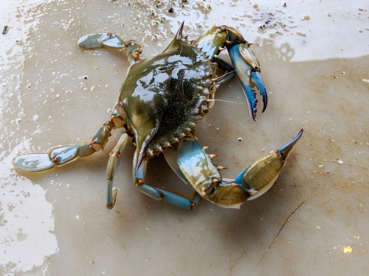
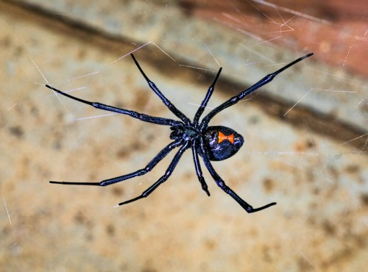
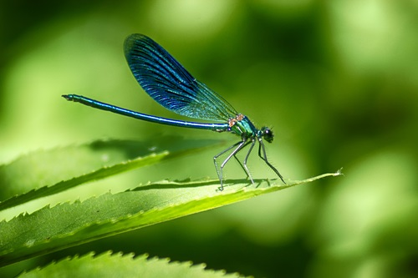
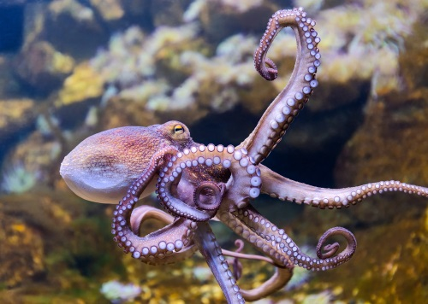
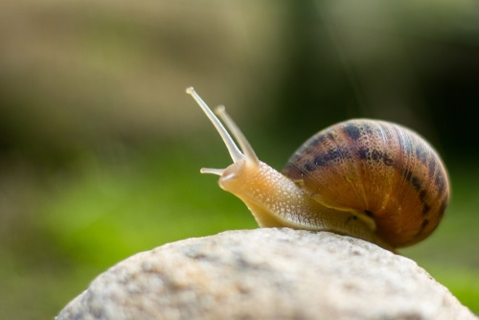
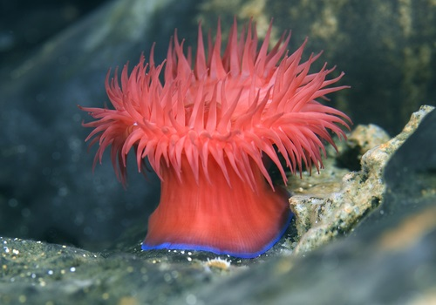
Tá go leor cineálacha mionainmhithe ann. Go deimhin, as na speicis ar fad a mhaireann ar domhan, is mionainmhithe iad breis is 95% díobh. Tá níos mó ná milliún speiceas i gceist leis sin!
Féach na mionainmhithe seo uile. Tá éagsúlacht mhór ag baint leo, nach bhfuil!

Slide 4
in
Feithidí
féileacán
seangán
beach
bóín Dé
Formhór mór na mionainmhithe a mhaireann ar domhan, is feithidí atá iontu.
Trí chuid a bhíonn i gcorp feithide fásta – an cloigeann, an tóracs agus an bolg.
De ghnáth, bíonn trí phéire cos agus péire amháin nó dhá phéire sciathán ar fheithidí.
Is pailneoirí iad na feithidí atá le feiceáil sna grianghraif ar chlé. Iompraíonn siad pailin ó bhláth go bláth agus tarlaíonn pailniú.

Slide 5
Mionainmhithe ar Thalamh na Scoile
easair duillí
carraig
bláthanna fiáine
lomán
Maireann feithidí agus mionainmhithe eile ina lán gnáthóga éagsúla. Tiocfaidh tú orthu faoi charraigeacha, faoi lomáin, in easair duillí agus ar chrainn, mar shampla.
Má tá féar, bláthanna nó plandaí ag fás ar thalamh na scoile, bí cinnte go mbeidh na mionainmhithe le feiceáil sna háiteanna sin freisin. Ní gá ach dul á gcuardach agus feicfidh tú go bhfuil mionainmhithe ar fud na háite.
Is éard atá in easair duillí ná seanduilleoga feoite, coirt, craobhóga agus ábhar orgánach eile atá tite de na crainn is de na plandaí agus atá ina luí anois ar an talamh.
An bhfuil a fhios agat cad is easair duillí ann?

Slide 6
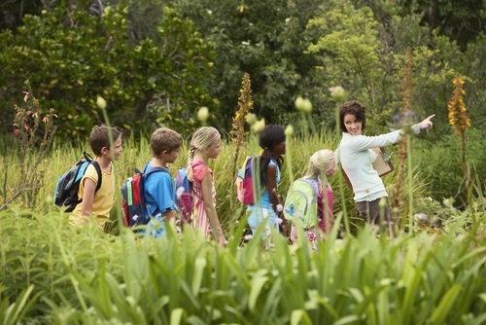
An Tóraíocht Mionainmhithe
Rachaimid amach ag siúl ar thalamh na scoile anois agus muid sa tóir ar mhionainmhithe.
Déanfaimid mionainmhithe a cheapadh chun staidéar a dhéanamh orthu agus ansin scaoilfimid saor arís iad.
An bhfuil a fhios agat cén trealamh a bheidh de dhíth orainn chun na mionainmhithe a cheapadh?

Slide 7
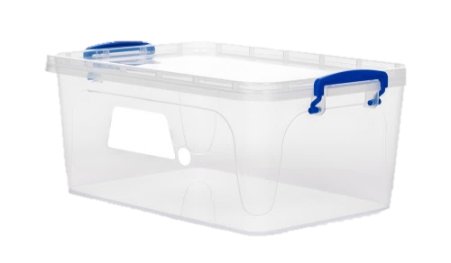
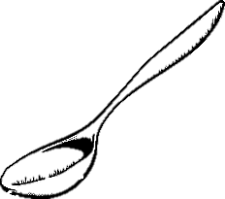
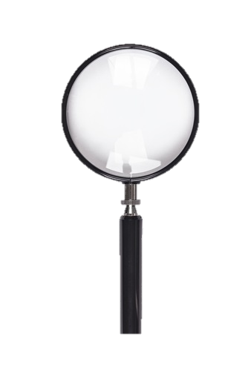
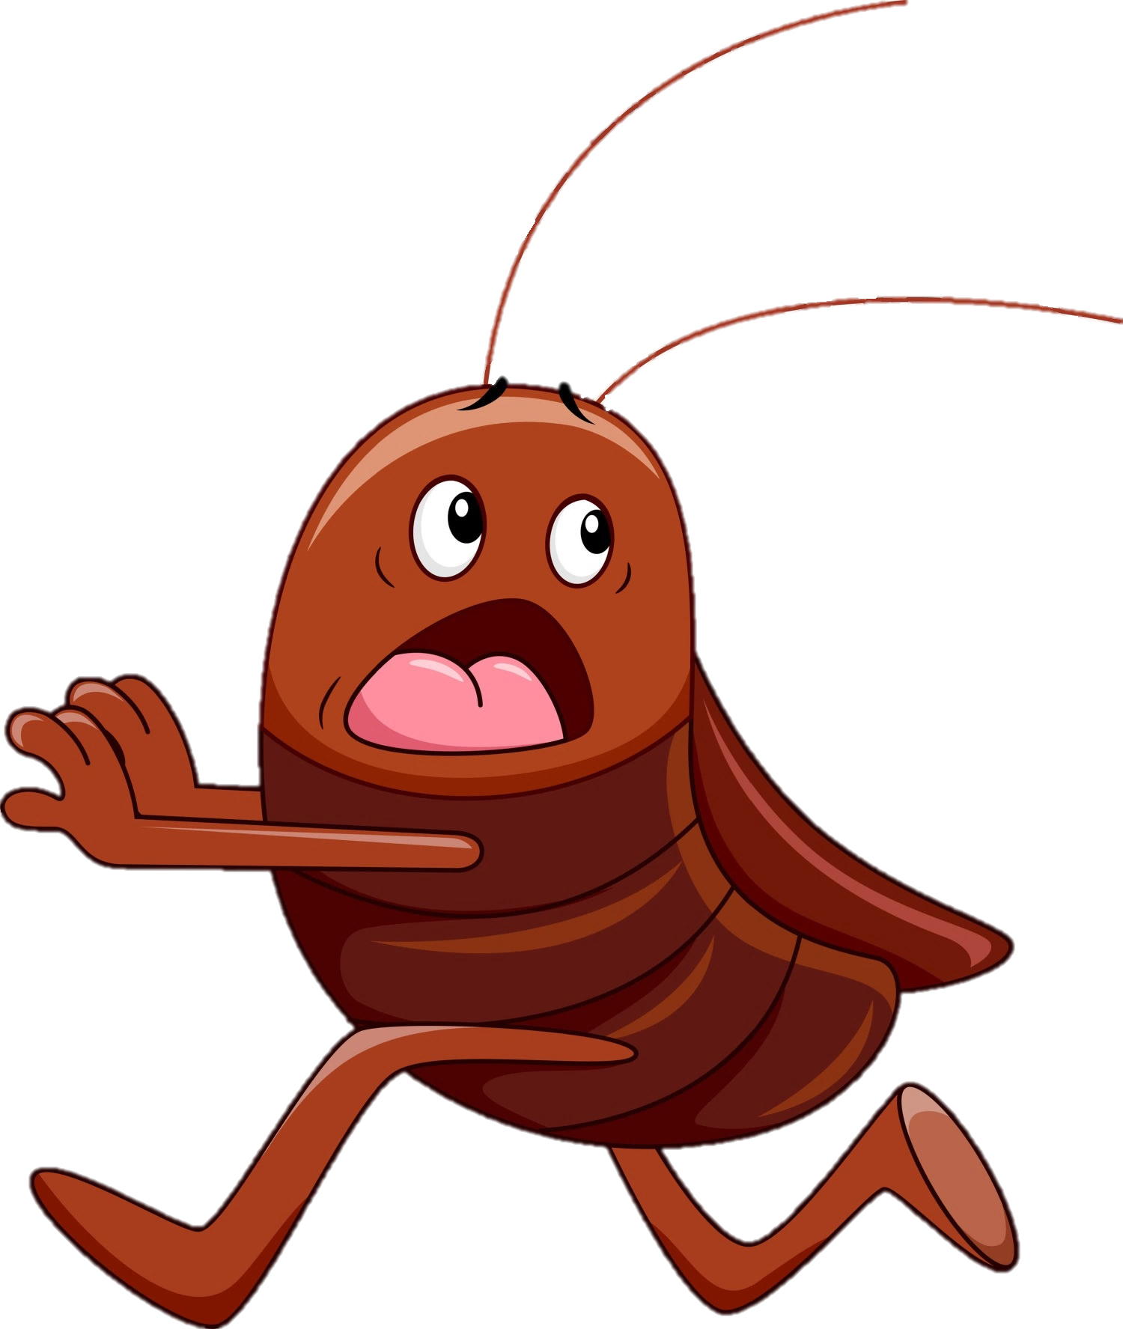
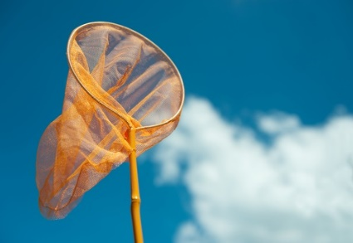
Mionainmhithe a cheapadh
Cuirfimid na mionainmhithe a cheapaimid isteach i mboscaí plaisteacha trédhearcacha a bhfuil claibíní orthu, sa dóigh is go mbeimid in ann féachaint go géar orthu.
Beidh scuaba péinte nó spúnóga ag teastáil chun na mionainmhithe a chur isteach sna boscaí.
Beidh gloine mhéadaithe ag teastáil chun na mionainmhithe a scrúdú agus a aithint.
Beidh líontán ag teastáil chun breith ar na mionainmhithe a mhaireann i bhfásra ard.
Beidh bata fada agus braillín bhán nó scáth báistí ag teastáil chun breith ar na mionainmhithe a mhaireann i gcrainn. Leag an bhraillín faoi chrann nó oscail an scáth báistí agus leag bunoscionn faoi chrann é. Croith géaga an chrainn go bog le do lámh nó leis an mbata. Titfidh na mionainmhithe atá ina gcónaí sa chrann ar an mbraillín nó ar an scáth báistí.
Uaireanta bíonn gaiste nó gléas speisialta ag teastáil chun breith ar na mionainmhithe a bhogann go tapa!

Slide 8
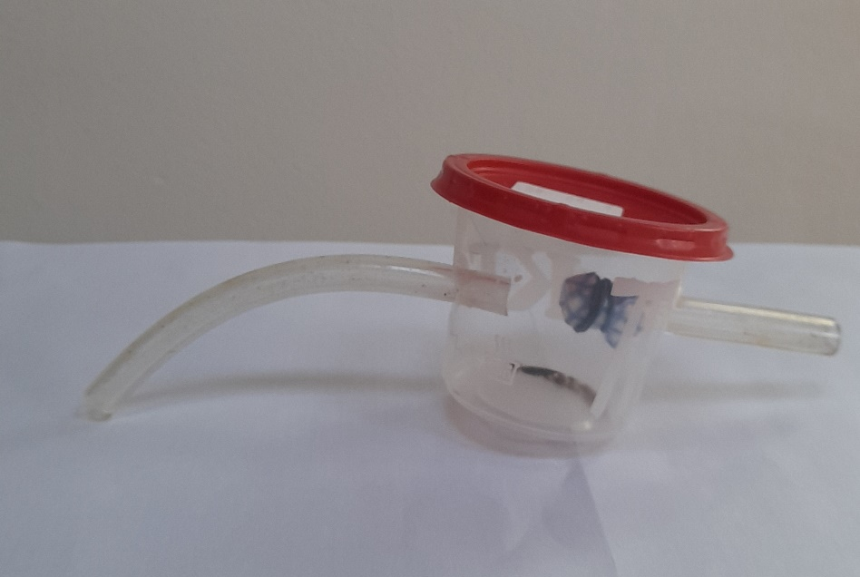
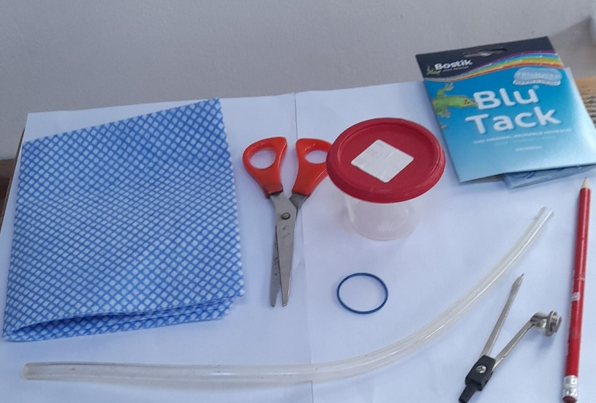
Úsáideann eolaithe pútair chun breith ar mhionainmhithe a bhogann go tapa. Mura bhfuil aon phútar ar fáil sa scoil, is féidir ceann a dhéanamh tú féin.
Gníomhaíocht: Pútar a dhéanamh
Modh
Gearr an feadán ina dhá phíosa. Bíodh píosa amháin tuairim is 15 cm ar fad agus an píosa eile tuairim is 10 cm ar fad.
Gearr amach píosa den cheirt. Clúdaigh taobh amháin den fheadán is giorra leis an gceirt sin agus daingnigh leis an mbanda leaisteach í.
Iarr ar dhuine fásta poll a chur ar dhá thaobh an phróca leis an gcompás. Is sna poill seo a rachaidh an dá fheadán.
Cuir an peann luaidhe trí na poill chun iad a mhéadú. Déan cinnte go bhfuil na poill mór go leor chun go rachaidh na feadáin isteach iontu.
Cuir feadán amháin isteach i bpoll amháin agus an feadán eile isteach sa pholl eile. Bíodh an cheirt istigh sa phróca, mar a léirítear sa ghrianghraf ar chlé.
Is gá an próca a dhéanamh aerdhíonach. Déan sin ach Blu Tack a chur thart ar na feadáin, san áit a bhfuil siad ag dul isteach sa phróca.
Fearas
Próca plaisteach trédhearcach a bhfuil claibín air
Blu Tack
Feadán plaisteach atá timpeall 25 cm ar fad
Banda leaisteach
Ceirt a ligfidh aer tríthi e.g. j-cloth
Siosúr
Compás
Peann luaidhe
Oibríonn an pútar ar nós folúsghlantóra. Agus tú ar an tóraíocht mionainmhithe, cuir ceann an fheadáin is faide os cionn mionainmhí. Súigh aer isteach tríd an bhfeadán eile agus ba cheart go súifí an mionainmhí isteach sa phróca. Cén fáth a bhfuil an cheirt ann, an dóigh leat?

Slide 9
Gníomhaíocht: Gaiste a dhéanamh
Déan an ghníomhaíocht seo lá amháin sula dtéann tú ar an tóraíocht mionainmhithe.
Modh
Úsáid an lián chun poll a thochailt sa talamh.
Cuir an próca isteach sa pholl.
Líon isteach an ithir thart timpeall ar an bpróca.
Cuir na píosaí beaga torthaí sa phróca.
Cuir dhá chloch in aice le barr an phróca. Cuir an clúdach ar bharr na gcloch, mar a léirítear sa phictiúr ar chlé.
Fearas
Próca plaisteach
Lián
Dhá chloch bheaga
Pláta, cloch nó píosa adhmaid a bheidh mar chlúdach ar an ngaiste
Píosaí beaga torthaí chun na mionainmhithe a mhealladh isteach sa ghaiste
Gloine mhéadaithe
Caith súil ar an ngaiste lá na tóraíochta go bhfeicfidh tú an bhfuil aon mhionainmhithe gafa ann.

Slide 10
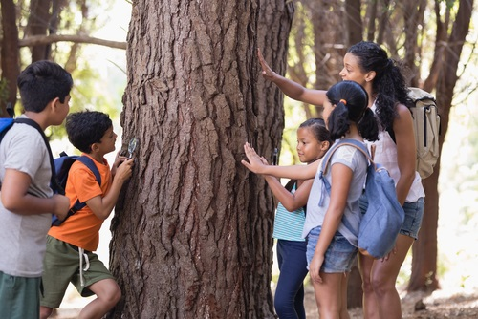
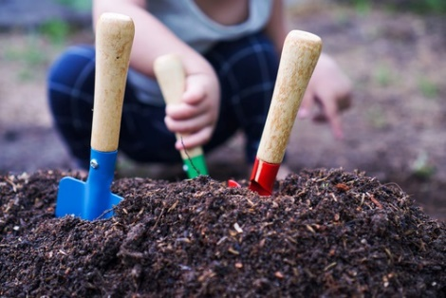
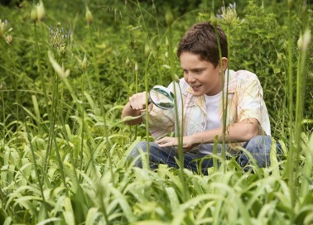
An Tóraíocht Mionainmhithe
Anois téigh ar an tóraíocht mionainmhithe. Seo a leanas na céimeanna a bhaineann leis an tóraíocht:
1
Déan do mhachnamh.
Sula dtéann tú ar an tóraíocht mionainmhithe, b’fhiú do mhachnamh a dhéanamh ar na háiteanna ar thalamh na scoile ina mbeadh mionainmhithe ag maireachtáil, mar shampla:
In áiteanna dorcha taise
Ar dhuilleoga agus ar bhláthanna nó faoina mbun
Faoi charraigeacha agus lomáin
I scoilteanna i gcoirt crainn
San ithir
San fhéar fada

Slide 11
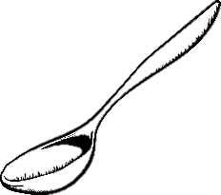
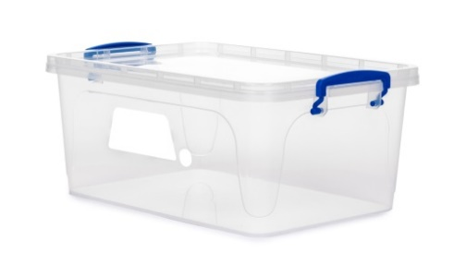
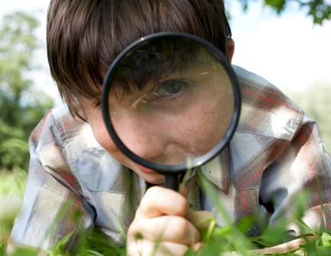
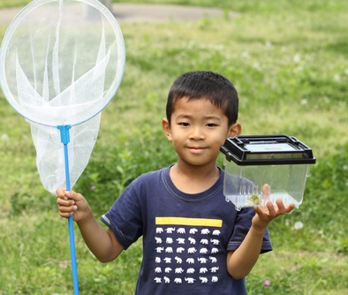
An Tóraíocht Mionainmhithe
2
Bailigh an trealamh a bheidh de dhíth chun na mionainmhithe a cheapadh.
boscaí plaisteacha trédhearcacha a bhfuil claibíní orthu
scuaba péinte nó spúnóga
gloine mhéadaithe
líontán
braillín bhán
bata fada
pútar

Slide 12
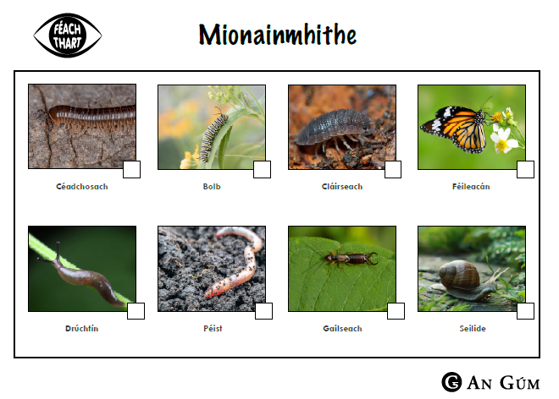
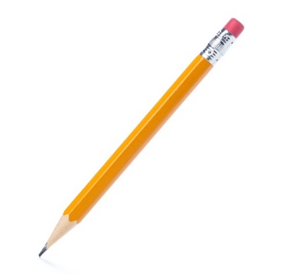
An Tóraíocht Mionainmhithe
3
Bailigh na nithe eile a bheidh uait don tóraíocht mionainmhithe.
Téigh chuig Cártaí Dúlra Féach Thart agus íoslódáil an cárta Mionainmhithe. Beir leat ar an tóraíocht é chun cuidiú leat na mionainmhithe a fheiceann tú a aithint.
Tabhair leat do leabhar oibre agus peann luaidhe chun taifead a dhéanamh ar na mionainmhithe a fheiceann tú.

Slide 13
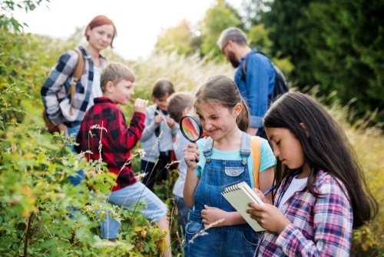
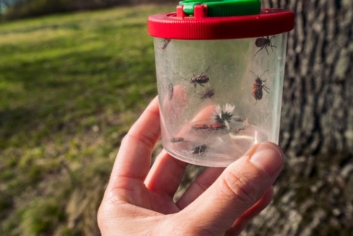
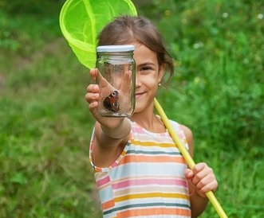
Bí cúramach! Is féidir le roinnt mionainmhithe ga a chur ionat. Úsáid spúnóg nó scuab chun na mionainmhithe a bhailiú. Nigh do lámha tar éis a bheith ag plé leo.
An Tóraíocht Mionainmhithe
4
Téigh ar an tóraíocht.
Úsáid an trealamh atá leat chun mionainmhithe a cheapadh.
Agus mionainmhí ceaptha agat, úsáid an cárta dúlra chun é a aithint. Scrúdaigh leis an ngloine mhéadaithe é, más gá. Ansin cuir tic leis an mionainmhí ar an gcárta dúlra.
Líon isteach an t-eolas faoin mionainmhí ar lch 60 i do leabhar oibre. Tarraing sceitse de sa bhosca cuí.
Nuair atá an méid sin déanta agat, scaoil saor an mionainmhí go cúramach san áit a bhfuair tú é.
Déan cinnte an gaiste a sheiceáil go bhfeicfidh tú an bhfuil aon mhionainmhithe gafa ann!

Slide 14
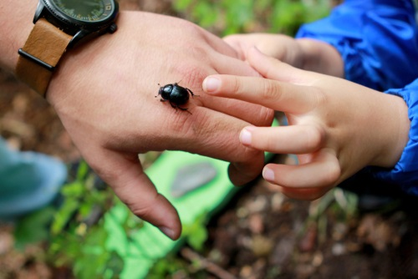
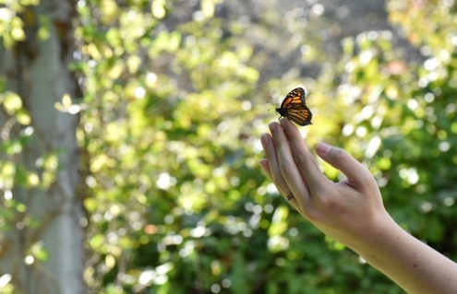
An Tóraíocht Mionainmhithe
Bíodh meas againn ar an dúlra
Déan a laghad cur isteach ar an timpeallacht agus is féidir.
Má bhogann tú aon lomáin nó carraigeacha, déan cinnte iad a chur ar ais mar a bhí.
Scaoil saor na mionainmhithe a bhailítear chomh luath agus is féidir.
Láimhsigh na mionainmhithe agus na plandaí go cúramach.

Slide 15
An Tóraíocht Mionainmhithe
5
Ar ais sa rang.
Agus sibh ar ais sa rang, déanaigí plé maidir leis na mionainmhithe a d’aimsigh sibh. Seo roinnt nithe a d’fhéadfaí a phlé:
Cé na mionainmhithe ar tháinig sibh orthu?
Cén áit ar thalamh na scoile is fearr chun teacht ar mhionainmhithe?
An áit mhaith é talamh na scoile chun teacht ar mhionainmhithe? Cé na háiteanna eile sa cheantar a mbeadh mionainmhithe ag maireachtáil iontu?

Slide 16
Abair cé acu fíor nó bréagach atá na ráitis thíos.
Fíor
Bréagach
Ní bhíonn cnámh droma in inveirteabraigh.
Fíor
Bréagach
Maireann gach mionainmhí ar an talamh.
Pailneoir is ea an féileacán.
Is feithid é an damhán alla.
Bréagach
Feithid is ea gach mionainmhí.

Slide 17
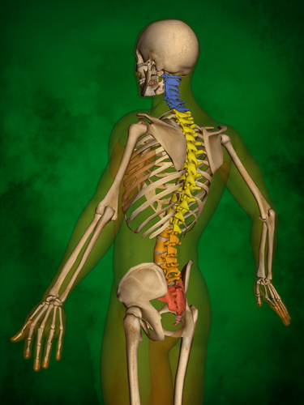
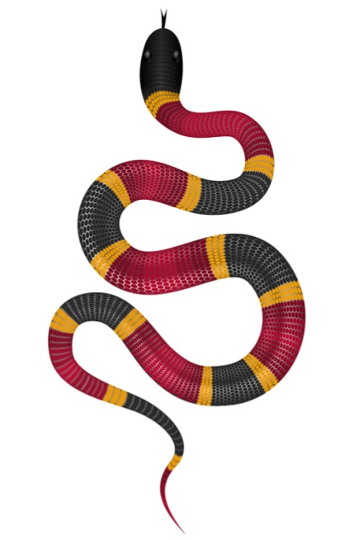
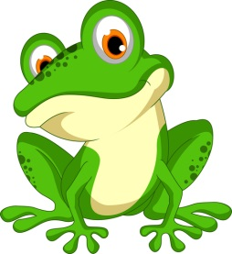
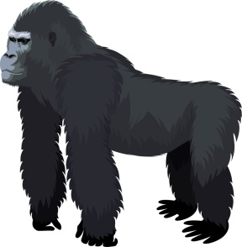
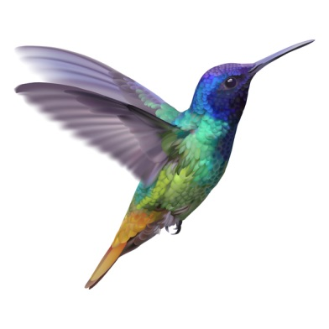
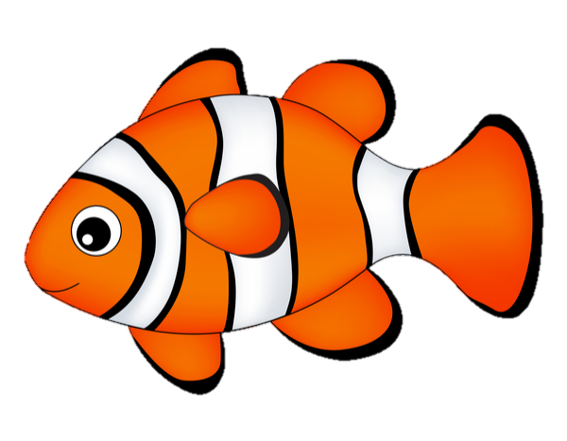
Súil Siar
Is éard is veirteabrach ann ná ainmhí a bhfuil cnámh droma ann.
An féidir leat na 5 phríomhghrúpa de veirteabraigh a ainmniú?
Mamaigh
Amfaibiaigh
Éin
Éisc
Reiptílí
Mar atá feicthe againn, tugtar mionainmhí nó inveirteabrach ar ainmhí nach bhfuil cnámh droma ann. Ach an cuimhin leat cad is veirteabrach ann?

Slide 18
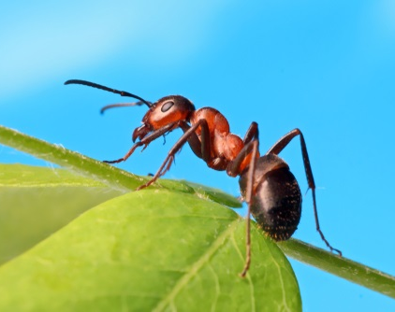
Tuilleadh eolais:
https://www.cogg.ie/wp-content/uploads/eureka-2-23.pdf
https://greenschoolsireland.org/wp-content/uploads/2016/09/Minibeasts-Habitats-on-Your-School-Grounds.pdf
http://www.heritageinschools.ie/online-tutorials/lets-hunt-for-bugs-kay-synott

Slide 19
Ealaín: Christine Warner
Íomhánna eile: Conor Fagan, Shutterstock
Rinneadh gach iarracht teacht ar úinéir an chóipchirt i gcás na n‑íomhánna atá ar na sleamhnáin seo. Má rinneadh faillí ar aon bhealach ó thaobh cóipchirt de ba cheart d’úinéir an chóipchirt teagmháil a dhéanamh leis na foilsitheoirí. Beidh na foilsitheoirí lántoilteanach socruithe cuí a dhéanamh leis.
© Foras na Gaeilge, 2024
An Gúm, Foras na Gaeilge, 63–66 Sráid Amiens, Baile Átha Cliath 1

